Slide 1

Tập đọc
Phân xử tài tình
Trang 46

Slide 2
Hoạt động
01
Khởi động
03
Luyện đọc hay
02
Luyện đọc
04
Dặn dò

Slide 3
Khởi động
01
Trò chơi: Hộp quà bí mật

Slide 4










(VD: nếu được 10 điểm thì ghi vào ô này trong khi trình chiếu)
The end

Slide 5










Đây là biểu tượng gì?
Đây là biểu tượng của tòa án nhân dân.
3 điểm
GO HOME

Slide 6
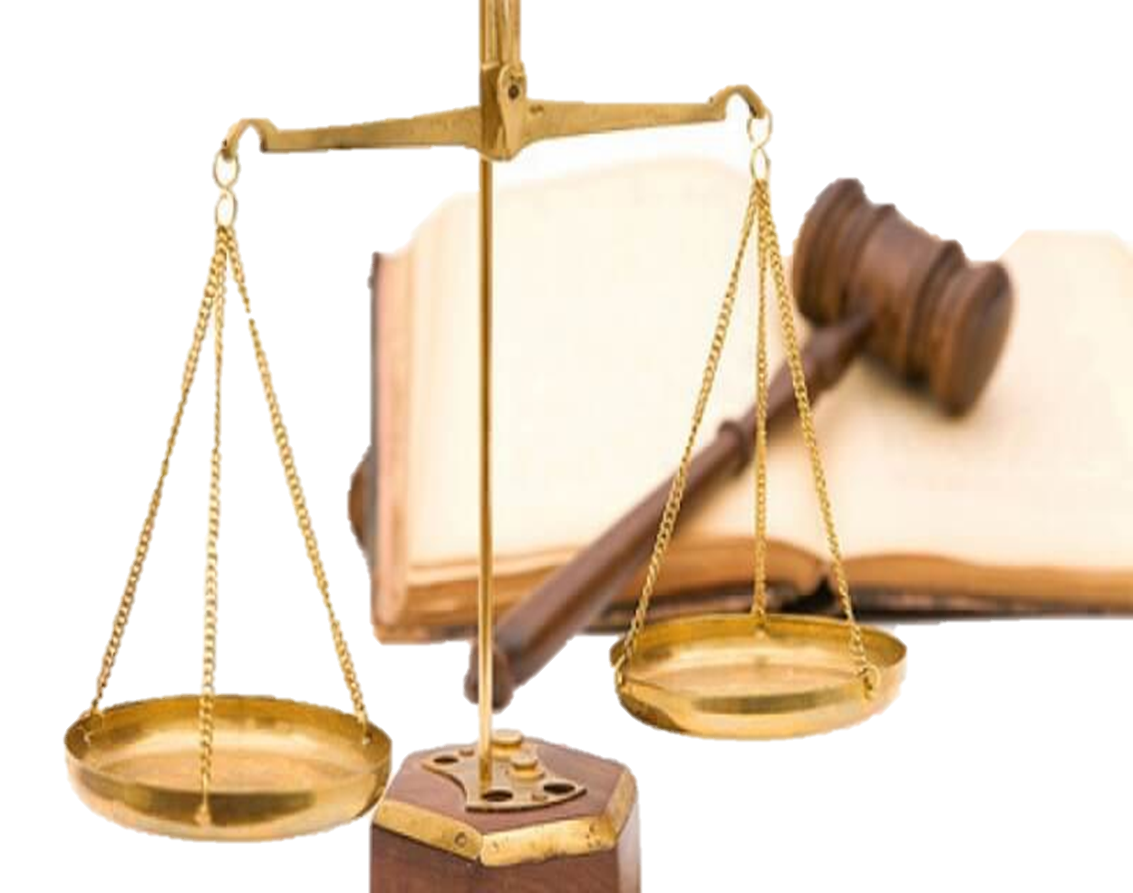
Đây là gì?
Đây là chiếc cân công lý.
2 điểm
GO HOME

Slide 7
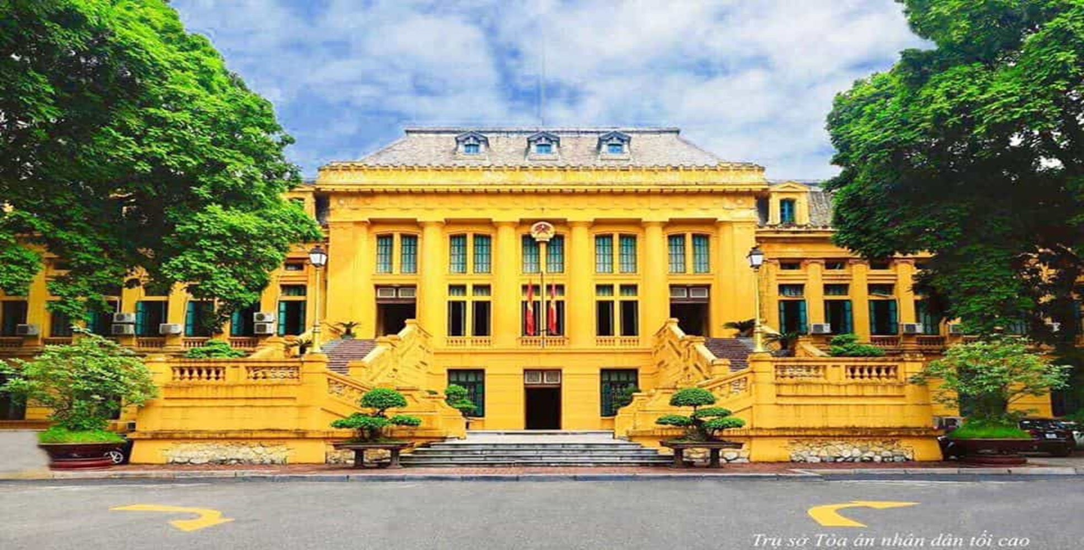
Đây là đâu?
Đây là tòa án nhân dân tối cao.
3 điểm
GO HOME

Slide 8
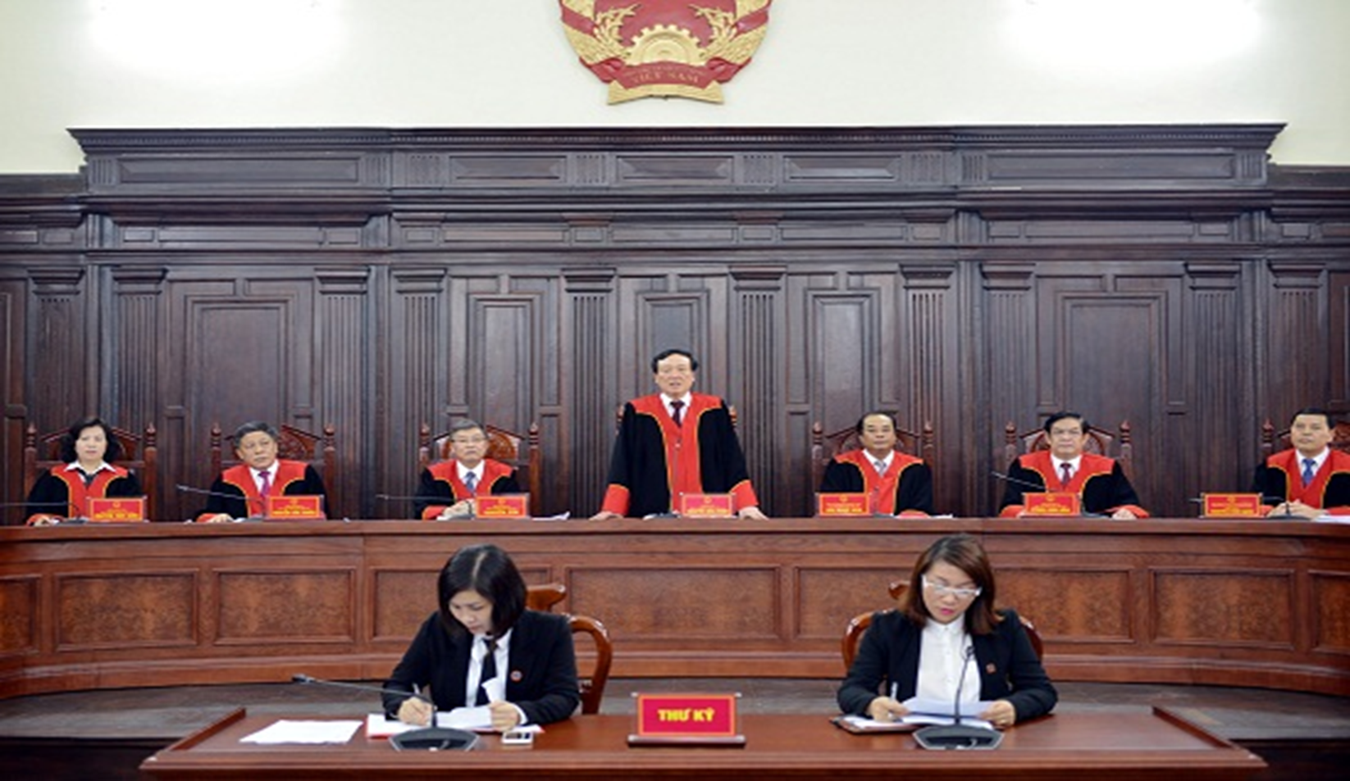
Đây là gì?
Đây là một buổi xét xử.
3 điểm
GO HOME

Slide 9

Kết thúc trò chơi!

Slide 10

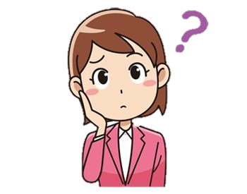
Những từ in đỏ sau có liên quan đến nội dung gì?
biểu tượng của tòa án nhân dân
tòa án nhân dân tối cao
cân công lý
xét xử

Slide 11

- Những từ trên liên quan đến việc phân xử, xét xử.
- Hiện nay, khi cần đưa ra xét xử một người nào đó thì ta cần đến pháp luật và tòa án.
- Người làm đúng, vô tội phải được bảo vệ còn người có tội cần phải được xử lý nghiêm minh theo pháp luật.

Slide 12



Thời xưa việc phân xử của nước ta diễn ra như thế nào?
Chúng ta cùng tìm hiểu nhé!

Slide 13
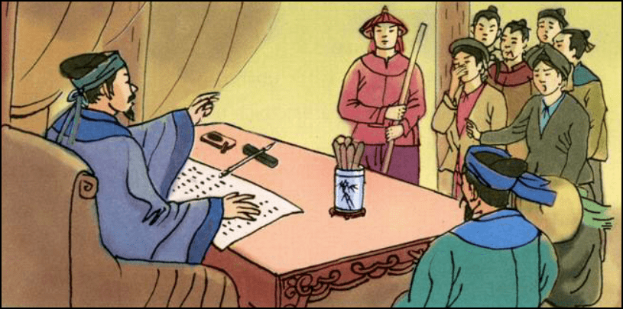
Tập đọc
Tiết 45. Phân xử tài tình
Theo Nguyễn Đổng Chi

Slide 14

Luyện đọc
02

Slide 15

Phân xử tài tình
Xưa, có một vị quan án rất tài. Vụ án nào, ông cũng tìm ra manh mối và phân xử công bằng. Một hôm, có hai người đàn bà đến công đường. Một người mếu máo:
- Bẩm quan, con mang vải đi chợ, bà này hỏi mua, rồi cướp tấm vải, bảo là của mình.
Người kia cũng rưng rưng nước mắt:
-Tấm vải là của con. Bà này lấy trộm.
Đòi người làm chứng nhưng không có, quan cho lính về nhà họ xem. Cả hai đều có khung cửi như nhau, cùng mang vải ra chợ bán hôm ấy. Ngẫm một lát, quan ôn tồn bảo:
- Hai người đều có lí nên ta xử thế này : tấm vải xé đôi, mỗi người một nửa.
Thừa lệnh, lính đo vải xé ngay. Một người đàn bà bật khóc. Lập tức, quan đưa cả tấm vải cho người này rồi thét trói người kia lại. Sau một hồi tra hỏi, kẻ kia phải cúi đầu nhận tội.

Slide 16

Lần khác, quan tới vãn cảnh một ngôi chùa. Sư cụ đón tiếp kính cẩn, rồi nhờ tìm hộ số tiền của nhà chùa bị mất. Quan nói sư cụ biện lễ cúng Phật, rồi gọi hết sư vãi, kẻ ăn người ở trong chùa ra, giao cho mỗi người cầm một nắm thóc và bảo:
- Chùa ta mất tiền, chưa rõ thủ phạm. Mỗi người hãy cầm một nắm thóc đã ngâm nước rồi vừa chạy đàn, vừa niệm Phật. Đức Phật rất thiêng. Ai gian, Phật sẽ làm cho thóc trong tay kẻ đó nảy mầm. Như vậy, ngay gian sẽ rõ.
Mới vài vòng chạy, đã thấy một chú tiểu thỉnh thoảng hé bàn tay cầm thóc ra xem. Quan lập tức cho bắt chú tiểu vì chỉ kẻ có tật mới hay giật mình. Chú tiểu kia đành nhận tội.
Theo Nguyễn Đổng Chi

Slide 17


Đoạn 1:
Xưa … lấy trộm.
Đoạn 2:
Đòi người … cúi đầu nhận tội.
Đoạn 3:
Lần khác … đành nhận tội.

Slide 18


Giọng đọc:
Đọc với giọng nhẹ nhàng, chậm rãi, thể hiện niềm khâm phục trí thông minh, tài xử kiện của vị quan án.
Người dẫn chuyện: rõ ràng, rành mạch, biểu thị cảm xúc khâm phục trân trọng.
Hai người đàn bà : giọng mếu máo, ấm ức, đau khổ.
Quan án : ôn tồn, đĩnh đạc, uy nghiêm.

Slide 19
Giải nghĩa từ:
- Quan án: là chức quan thời xưa chuyên lo việc điều tra và xét xử.
- Vãn cảnh: là đến ngắm cảnh đẹp.
- Biện lễ: là lo liệu, sắm sửa lễ vật.
- Sư vãi: những người tu hành ở chùa nói chung.
- Đàn: là nền đất đắp cao hoặc đài dựng cao để tế lễ.
- Chạy đàn: là nghi lễ chạy quanh đàn cúng.

Slide 20

Tìm hiểu bài
02

Slide 21
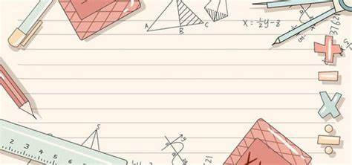


Hai người đàn bà đến công đường nhờ quan phân xử việc gì ?
Hai người đàn bà đến công đường nhờ quan phân xử về việc mình bị cướp tấm vải.

Slide 22

Quan án đã dùng những biện pháp nào để tìm ra người lấy cắp tấm vải ?
- Đòi người làm chứng nhưng không có.
- Cho lính về nhà họ xem, cả hai đều có khung cửi như nhau cùng mang vải ra chợ bán hôm ấy.
- Tấm vải xé đôi mỗi người một nửa… Một người đàn bà bật khóc. Lập tức quan bảo đưa cả tấm vải cho người này rồi thét trói người kia lại.

Slide 23


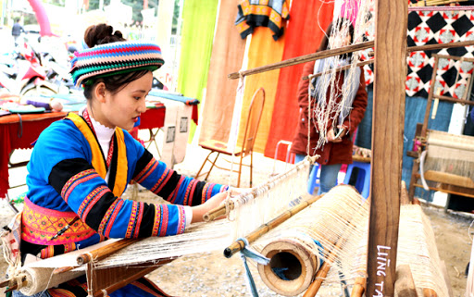
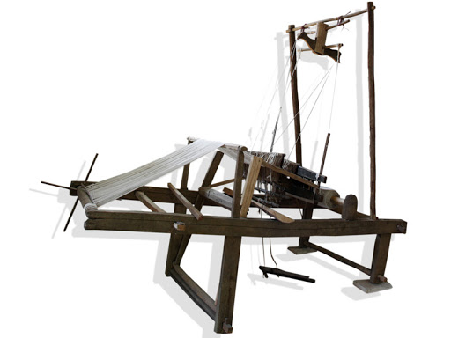
Dệt vải
Khung cửi

Slide 24
Kể lại cách quan án tìm kẻ lấy trộm tiền của nhà chùa?
Quan nói sư cụ biện lễ cúng Phật, rồi gọi hết sư vãi, kẻ ăn người ở trong chùa ra, giao cho mỗi người một nắm thóc và bảo:
- Mỗi người hãy cầm một nắm thóc đã ngâm nước, rồi vừa chạy đàn vừa niệm Phật. Đức Phật rất thiêng. Ai gian, Phật sẽ làm cho thóc trong tay kẻ đó nảy mầm.
Mới vài vòng chạy, đã thấy một chú tiểu thỉnh thoảng hé bàn tay cầm thóc ra xem. Quan lập tức cho bắt chú tiểu vì chỉ kẻ có tật mới hay giật mình. Chú tiểu kia đành nhận tội.

Slide 25
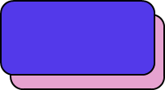
Vì sao quan án dùng cách trên ?
a) Vì tin là thóc trong tay kẻ gian sẽ nảy mầm.
b) Vì biết kẻ gian thường lo lắng nên sẽ lộ mặt.
c) Vì cần có thời gian để thu thập chứng cứ.

Slide 26
  Nội dung bài học hôm nay là gì?
Nội dung
Câu chuyện ca ngợi trí thông minh, tài xử kiện của vị quan án.

Slide 27

Luyện đọc diễn cảm
03

Slide 28


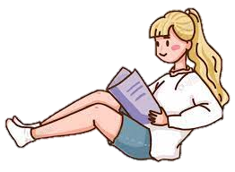
Lưu ý
Đọc với giọng nhẹ nhàng, chậm rãi, thể hiện niềm khâm phục trí thông minh, tài xử kiện của vị quan án .
Người dẫn chuyện: rõ ràng, rành mạch, biểu thị cảm xúc khâm phục trân trọng.
Hai người đàn bà : giọng mếu máo, ấm ức, đau khổ.
Quan án : ôn tồn, đĩnh đạc, uy nghiêm.

Slide 29
Quan nói sư cụ biện lễ cúng Phật , rồi gọi hết sư vãi, kẻ ăn người ở trong chùa ra, giao cho mỗi người cầm một nắm thóc và bảo :
- Chùa ta mất tiền, chưa rõ thủ phạm. Mỗi người hãy cầm một nắm thóc đã ngâm nước rồi vừa chạy đàn, vừa niệm Phật. Đức Phật rất thiêng. Ai gian, Phật sẽ làm cho thóc trong tay kẻ đó nảy mầm. Như vậy, ngay gian sẽ rõ.
Mới vài vòng chạy , đã thấy một chú tiểu thỉnh thoảng hé bàn tay cầm thóc ra xem. Quan lập tức cho bắt chú tiểu vì chỉ kẻ có tật mới hay giật mình. Chú tiểu kia đành nhận tội.
Chú ý:

Slide 30



Dặn dò
- Tìm đọc những chuyện về xử án, kể chuyện cho người thân nghe.
- Chuẩn bị bài tập đọc tiếp theo “Chú đi tuần”.

Slide 31

Tạm biệt!

